Slide 1
PENGENALAN SISTEM OPERASI
SEKILAS TENTANG SISTEM KOMPUTER
Sistem Komputer pada dasarnya terdiri dari tiga komponen utama yaitu :
    Perangkat Keras (Hardware)
    Perangkat Lunak (Software)
    Brainware (User/Sumber Daya Manusia)

Slide 2
SEKILAS TENTANG SISTEM KOMPUTER
    I. Perangkat Keras (Hardware)
Hardware : Salah satu komponen dari sebuah komputer yang sifat alat nya bisa dilihat dan diraba secara langsung atau yang berbentuk nyata, yang berfungsi untuk mendukung proses komputerisasi.
Hardware dapat bekerja berdasarkan perintah yang telah ditentukan ada padanya, atau yang juga disebut dengan dengan istilah instruction set. Dengan adanya perintah yang dapat dimengerti oleh hardware tersebut, maka hardware tersebut dapat melakukan berbagai kegiatan yang telah ditentukan oleh pemberi perintah.

Slide 3
SEKILAS TENTANG SISTEM KOMPUTER
    I. Perangkat Keras (Hardware)
Secara fisik, Komputer terdiri dari beberapa komponen yang merupakan suatu sistem. Sistem adalah komponen-komponen yang saling bekerja sama membentuk suatu kesatuan. Apabila salah satu komponen tidak berfungsi, akan mengakibatkan tidak berfungsinya proses-proses yang ada komputer dengan baik. Komponen komputer ini termasuk dalam kategori elemen perangkat keras (hardware).
Berdasarkan fungsinya, perangkat keras komputer dibagi menjadi :
1. Input divice (unit masukan)
2. Process device (unit Pemrosesan)
3. Output device (unit keluaran)
4. Backing Storage ( unit penyimpanan)
5. Periferal ( unit tambahan)

Slide 4
SEKILAS TENTANG SISTEM KOMPUTER
    I. Perangkat Keras (Hardware)
Input divice (unit masukan)
Unit ini berfungsi sebagai media untuk memasukkan data dari luar ke dalam suatu memori dan processor untuk diolah guna menghasilkan informasi yang diperlukan.
Data yang dimasukkan ke dalam sistem komputer dapat berbentuk Signal input dan Maintenance input. Signal input berbentuk data yang dimasukkan ke dalam sistem komputer, sedangkan maintenance input berbentuk program yang digunakan untuk mengolah data yang dimasukkan. Jadi Input device selain digunakan untuk memasukkan data dapat pula digunakan untuk memasukkan program.
Berdasarkan sifatnya, peralatan input dapat digolongkan menjadi dua yaitu :
• Peratalan input langsung, yaitu input yang dimasukkan langsung diproses oleh alat pemroses. Contohnya : keyboard, mouse, touch screen, light pen, digitizer graphics tablet, scanner.
• Peralatan input tidak langsung, input yang melalui media tertentu sebelum suatu input diproses oleh alat pemroses. Contohnya : punched card, disket, harddisk.

Slide 5
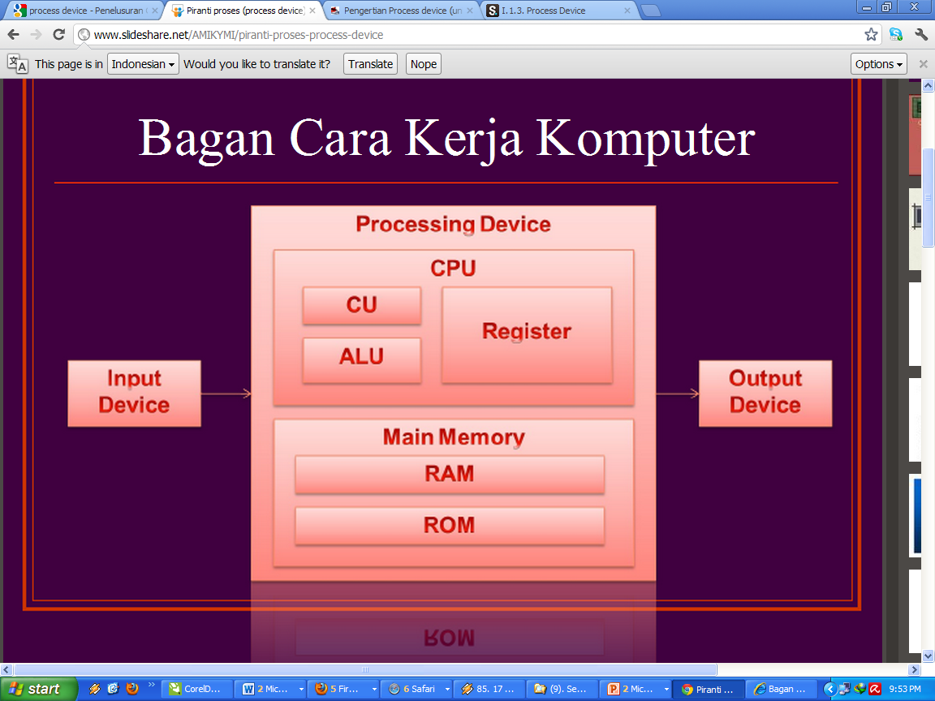
SEKILAS TENTANG SISTEM KOMPUTER
    I. Perangkat Keras (Hardware)
2. Process device (unit Pemrosesan)
Peranti pemroses adalah alat dimana instruksi –instruksi program diproses untuk mengolah data yang sudah dimasukkan lewat Peranti masukan dan hasilnya akan ditampilkan diPerantikeluaran.
Peranti Pemroses terdiri dari Central Processing Unit (CPU) dan MainMemory.
CPU (Central Processing Unit) sebagai pemroses dan pengolah data yang selanjutnya dapat menghasilkan suatu informasi yang diperlukan. CPU terdiri dari 3 bagian yaitu Unit Kendali (Control Unit), Unit Arithmatika dan Logika (Arithmatic and LogicUnit) dan Register.
Fungsi CU : Mengatur dan mengendalikan alat-alat input dan output, Mengambil instruksi-instruksi dari main memory, Mengirim instruksi ke ALU serta mengawasi kerja ALU, Menyimpan hasil proses ke RAM.
Fungsi ALU : adalah untuk melakukan suatu proses Operasi aritmatika (ADD, SUBSTRACT, MULTIPLY, DIVIDE), Operasi logika (OR, AND, XOR, INVERTION), Operasi pengendalian (LOOP, JUMP)
Register :digunakan untuk menyimpan instruksi dan data yang sedang diproses oleh CPU.
Main Memory, CPU hanya dapat menyimpan data dan intruksi di register yang ukurannya kecil dan untuk mengatasi hal ini perlu simpanan yang kapasitasnya besar terdiri dari RAM dan ROM.

Slide 6
SEKILAS TENTANG SISTEM KOMPUTER
    I. Perangkat Keras (Hardware)
3. Output device (unit keluaran)
perangkat keras komputer yang berfungsi untuk menampilkan keluaran sebagai hasil pengolahan data. Keluaran dapat berupa hard-copy (ke kertas), soft-copy (ke monitor), ataupun berupa suara.
Output yang dihasilkan dari pemroses dapat digolongkan menjadi empat bentuk, yaitu tulisan (huruf, angka, simbol khusus), image (dalam bentuk grafik atau gambar), suara, dan bentuk lain yang dapat dibaca oleh mesin (machine-readable form).
Tiga golongan pertama adalah output yang dapat digunakan langsung oleh manusia, sedangkan golongan terakhir biasanya digunakan sebagai input untuk proses selanjutnya dari komputer.
Peralatan output dapat berupa:
Hard-copy device, yaitu alat yang digunakan untuk mencetak tulisan dan image pada media keras seperti kertas atau film.
Soft-copy device, yaitu alat yang digunakan untuk menampilkan tulisan dan image pada media lunak yang berupa sinyal elektronik.
Drive device atau driver, yaitu alat yang digunakan untuk merekam simbol dalam bentuk yang hanya dapat dibaca oleh mesin pada media seperti magnetic disk atau magnetic tape. Alat ini berfungsi ganda, sebagai alat output dan juga sebagai alat input.

Slide 7
SEKILAS TENTANG SISTEM KOMPUTER
    I. Perangkat Keras (Hardware)
4. Backing Storage ( unit penyimpanan)
Backing Storage juga disebut penyimpan cadangan merupakan penyimpan semua informasi non aktif di dalam kompouter. contohnya disk magnetic (hardisk), floppy disk (disket), CD/DVD ROM dan sebagainya
5. Periferal ( unit tambahan)
Unit tambahan, atau sering disebut juga dengan peripheral , merupakan alat yang dapat ditambahkan pada satu unit komputer, sehingga komputer tersebut memiliki fungsi baru. Karena fungsinya hanya tambahan, maka tanpa periferal ini komputer tetap dapat berfungsi seperti biasanya.
Ada beberapa contoh perangkat tambahan yang seringkali kita jumpaidalam komputer-komputer disekitar kita, di antaranya adalah:
• Perangkat fax.
• Perangkat modem.
• Perangkat TV/Radio.
• Perangkat jaringan atau network.

Slide 8
SEKILAS TENTANG SISTEM KOMPUTER
    II. Perangkat Lunak (Software)
program yang ditulis dan diterjemahkan oleh language-software untuk menyelesai-kan suatu aplikasi tertentu.
Software digolongkan menjadi tiga bagian :
1. Sistem Operasi (operating system)
2. Perangkat lunak aplikasi (application software), program yang ditulis dan diterjemahkan oleh language-software untuk menyelesai-kan suatu aplikasi tertentu. Program yg dimaksud adalah berupa program paket yang digunakan untuk aplikasi tertentu, dan pemakai langsung dapat menggunakannya tanpa harus memikirkan bagaimana proses yang dilakukan komputer, antara lain :
a. Pengolah Kata (Word Processor) : WordStar, Word Perfect, Multimate, Microsoft Word, Turbo Sprint, dll
b. Pengolah Angka SpreadSheet) : Lotus 123, Sipercalc, Microsoft Excel, dll
c. Pengolah Data (DataBase) : dBase, Paradox, Visual FoxPro, dll

Slide 9
SEKILAS TENTANG SISTEM KOMPUTER
    II. Perangkat Lunak (Software)
d. Pembuat Artikel (Publisher) : Adobe PageMaker, Adobe InDesign, Corel Draw, dll
e. CAD (Computer Aided Design) → Sketsa ruangan, Mesin, Pesawat : Autocad, Sketcup, Archicad.
f. Statistik : SPSS, Mathlab, My Stat, dll
g. Multimedia:
  - Program Audio → Sound Forge, Cool Edit, FruityLoop, dll
  - Program Video → Adobe Premiere, Movie Editor, Ulead Video Stuio, dll
  - Program Image → Adobe Photoshop, A
  - Program Animasi → Flash, 3D Studio Max, Maya.
h. Program Aplikasi Khusus : Program Bantu yang lebih mengarah untuk mengatasi masalah sistem komputer (hardware trouble, performance,dll) : Norton Utility, Partition Magic, Disk Manager, dll
3. Perangkat lunak bahasa pemrograman (programming software), program yang digunakan untuk menerjemahkan instruksi-instruksi yang ditulis dalam bahasa pemrograman ke dalam bahasa mesin agar dapat dimengerti komputer.

Slide 10
SISTEM OPERASI
Ada beberapa definisi dari sistem operasi:
S/W yg mengontrol H/W
Program yg menjadikan H/W lebih mudah untuk digunakan
Kumpulan program yg mengatur kerja H/W
Resource Manager/Resource Allocator → Mengorganisasikan sumber daya
Sebagai kernel, yaitu program yang terus menerus running selama proses komputer dinyalakan sebagai guardian, yaitu mengatur atau menjaga komputer dari berbagai kejahatan komputer.
Dari pengertian diatas bisa disimpulkan : definisi SO yaitu pengelola seluruh sumber daya yg terdapat pada sistem komputer dan menyediakan sekumpulan layanan (system calls) ke pemakai sehingga memudahkan dan menyamankan penggunaan serta pemanfaatan sumber daya sistem komputer.

Slide 11
SO ditinjau dari apa yang dilakukannya :
Sebagai antarmuka antara user dengan H/W
Memungkinkan adanya pemakaian bersama H/W maupun data antar user
Pengatur penjadwalan sumber daya bagi user (seperti: pemakaian CPU dan I/O secara bergantian, dan memori manger sebagai pengatur pengalokasian)
Menyediakan fasilitas sistem operasi (spt: menyediakan fasilitas interrupt)
Tujuan adanya sistem operasi:
Menunjukkan lingkungan dimana seorang user dapat mengeksekusi program-programnya
Membuat sistem komputer nyaman untuk digunakan
Mengefesienkan sumber daya komputer

Slide 12
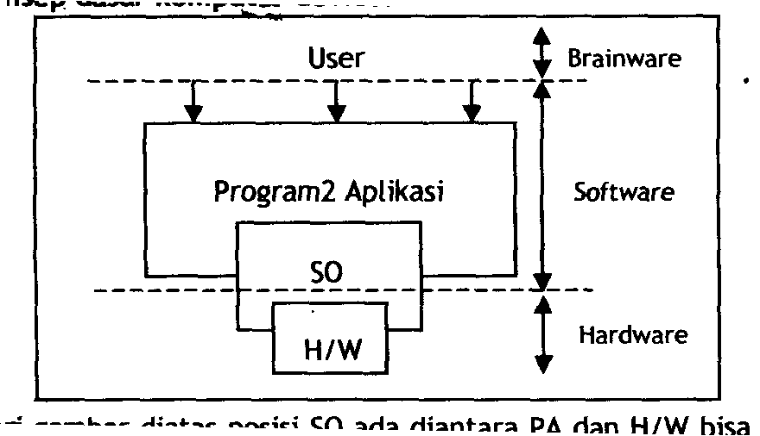
Konsep dasar komputer device:
Dari gambar diatas posisi SO ada diantara PA dan H/W bisa dikatakan, SO sebagai jembatan antara PA dan H/W. SO berfungsi untuk mengatur dan mengontrol penggunaan sumber daya/perangkat keras oleh berbagai program aplikasi dari pengguna.
Ibarat pemerintah dalam suatu negara, dalam arti membuat kondisi komputer agar dapat menjalankan program secara benar dan menghindari konflik yang terjadi pada saat pengguna menggunakan sumber daya yang sama.

Slide 13
Sumber daya terdiri dari: Sumber daya fisik dan Abstrak
Sumber daya fisik :
- keybord, barcode reader
- mouse, joystik, touchscreen,
- hardisk, FDb, CD Rom drive
- layar monitor baik CRT (Chathode Ray Tube), LCD (licuid crystal display)
- Memory
- perangkat multimedia : souncard. Kamera
- perangkat grafis : scanner, digitizer, plotter
- perangkat pengendalian proses : sensor-sensor.
Sumber daya abstrak :
- Data (berkas(file) untuk penyimpanan data, PCB (table control block),
- Label segmen -> Program, berupa kumpulan instruksi yg dapat dijalankan sistem komputer.

Slide 14
Layanan sistem operasi:
Sebuah sistem operasi yang baik harus memiliki layanan sbb :
Eksekusi program, SO bisa menangani instruksi-instruksi kemudian data-data dimuat ke memori utama, perangkat I/O diinisialisasi dan sumber daya sudah disiapkan.
Pengaksesan I/O device, SO mengambil alih sejumlah instruksi yg rumit agar pemrogram dapat berfikir sederhana dan perangkat pun dapat beroperasi.
Pengaksesan terkendali terhadap berkas, disediakan mekanisme proteksi terhadap berkas.
Deteksi dan pemberian tanggapan pada kesalahan, jika muncul permasalahan pada sistem komputer maka sistem operasi memberikan tanggapan yang menjelaskan kesalahan yang terjadi serta dampaknya terhadap aplikasi yg sedans berjalan.
Akunting, SO mengumpulkan data statistik penggunaan baragam sumberdaya.

